Slide 1
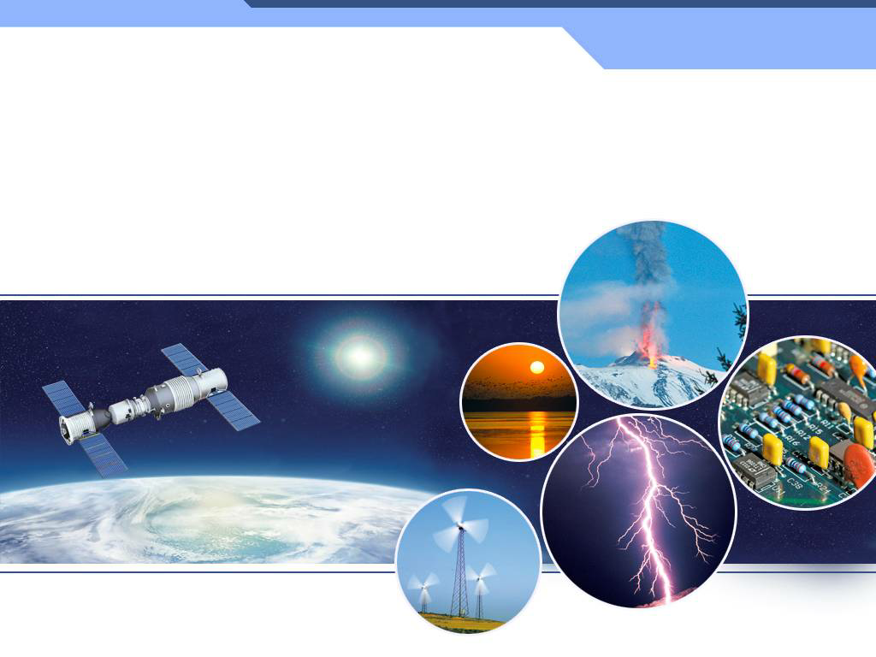
第十四章 内能的利用
第2节 热机的效率

Slide 2
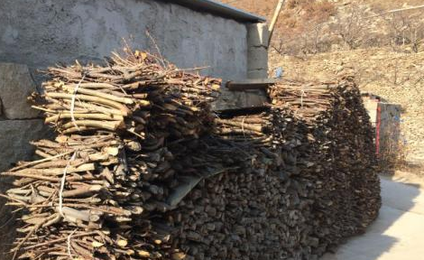
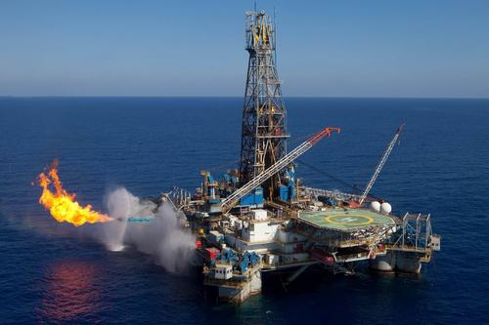
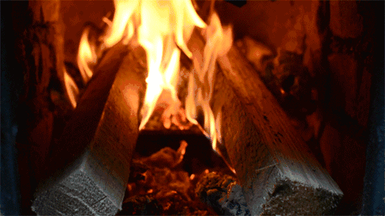
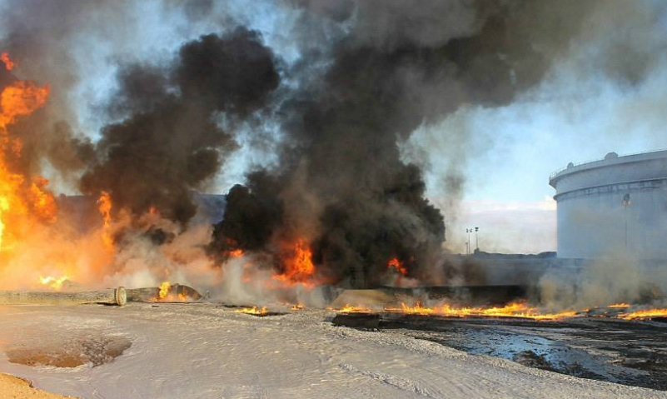
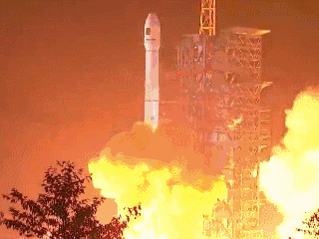
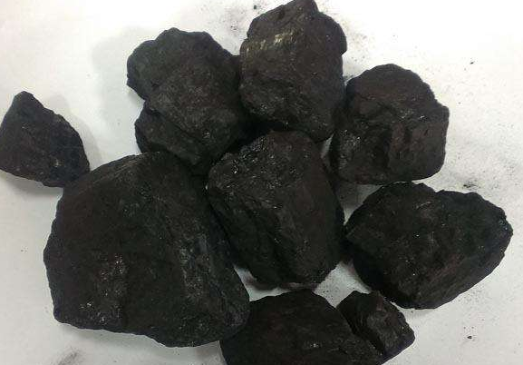
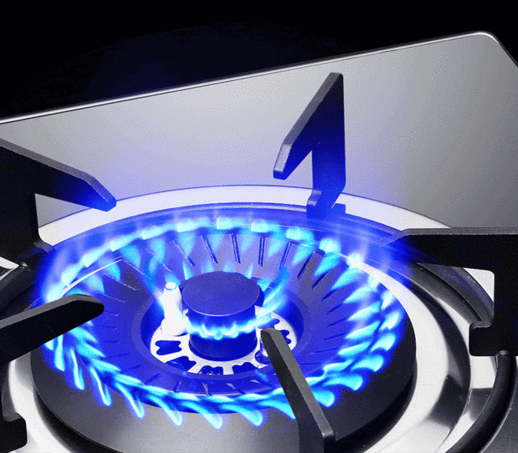
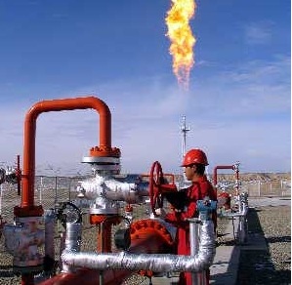
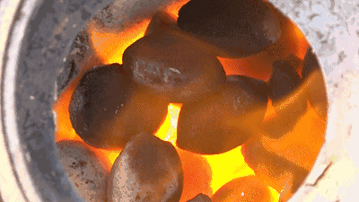
柴薪
石油
煤炭
天然气

Slide 3
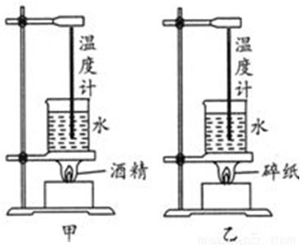
一、比较不同燃料燃烧放热本领
1．实验方案：
方案1：水的质量一定，燃料的质量一定，通过比较水的温度升高多少来确定燃料放热本领。
方案2：水的质量一定，水的温度升高多少一定，通过比较消耗燃料质量多少来确定燃料的放热本领。
2．实验方法：
    控制变量法；
    转换法
3．结论：
  通常不同燃料燃烧放热本领不同

Slide 4
二、燃料的热值
1．热值：
（1）定义：把某种燃料完全燃烧放出的热量与其质量相比。
（2）单位：
    焦耳每千克，J/kg（适合固体和液体）
（3）数值：等于1kg某种燃料完全燃烧放出的热量。
（或体积）
焦耳每立方米，J/m³（适合气体）
（或1 m³）

Slide 5
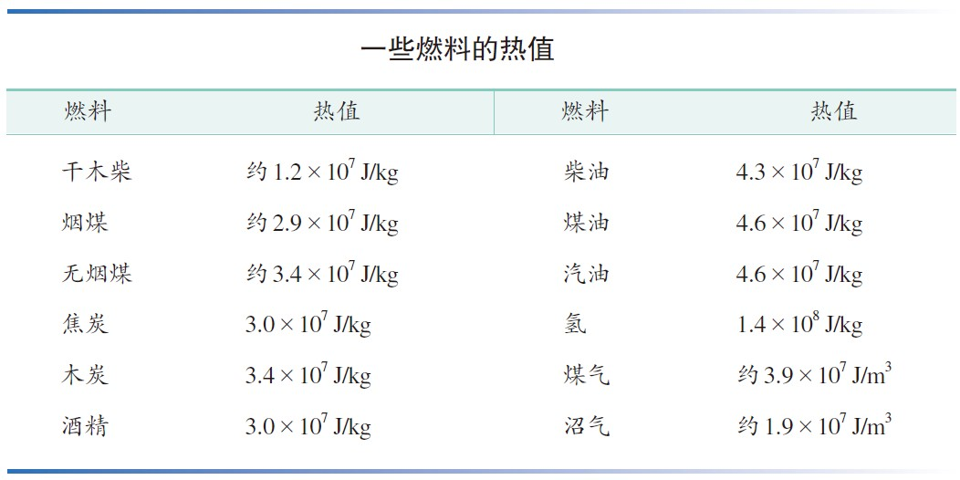
（4）物理意义：热值是反映燃料燃烧时放热本领强弱的物理量。
（5）热值是物体的特性，只与物质的种类有关，与是否完全燃烧、形态、质量、体积等无关。

Slide 6
2．燃料燃烧放热计算公式：
适用固体和液体，
q单位是J/kg
适用气体，
q单位是J/m³

Slide 7

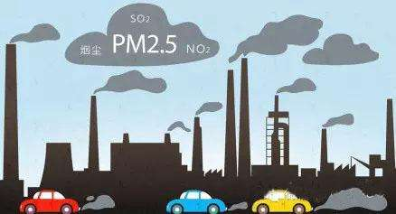
柴静雾霾调查：
《穹顶之下》2015
温室效应

Slide 8
三、热机的效率
1．燃烧效率（热传递）
（1）定义：有效利用的热量与燃料完全燃烧放出的热量的比值。
（2）燃烧效率公式：
（也叫燃料利用率、
加热效率）

Slide 9
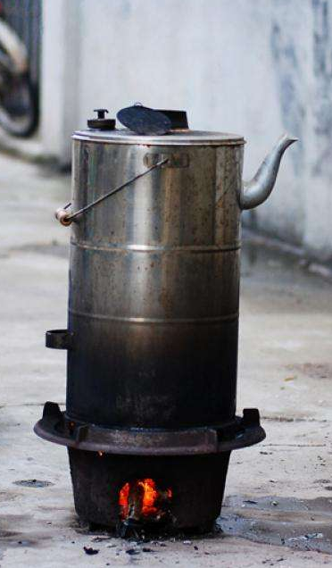
（3）影响燃料效率因素：
  ①燃料不完全燃烧；
  ②放出热量散失。
（4）提高燃料效率途径：
  ①让燃料尽可能充分燃烧。
  ②减少热量散失。

Slide 10

热机的能量走向
废气带走的能量
机械摩擦损失的能量
？
？
燃料的内能
有用机械能
？
？
燃料不完全燃烧损失的能量
散热损失的能量

Slide 11
2．热机效率（做功）
（1）定义：用来做有用功的那部分能量，与燃料完全燃烧放出的能量之比。
（2）热机效率公式：

Slide 12
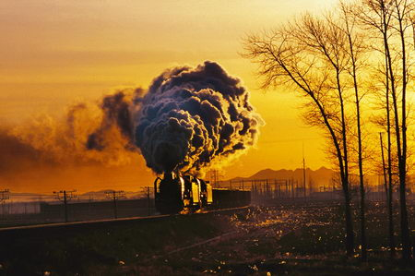
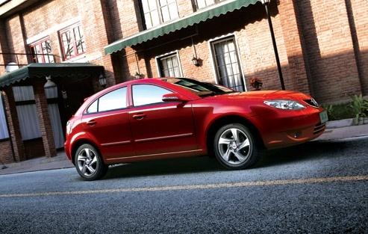
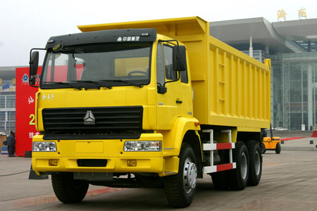
汽油机的效率为 20%~30%
蒸汽机的效率只有6%~15%
柴油机的效率为30%~45%

Slide 13
（3）应用
热机效率是热机性能好坏的物理量。
热机效率与功率无关。

Slide 14
（4）提高热机效率的途径：
尽量减少各种能量损失
①让燃料尽可能充分燃烧。
②减少热量散失。
③保持良好润滑，减小机械摩擦。
④采用先进的技术，改进机械结构。
⑤热电站供电也供热，热电综合利用。

Slide 15
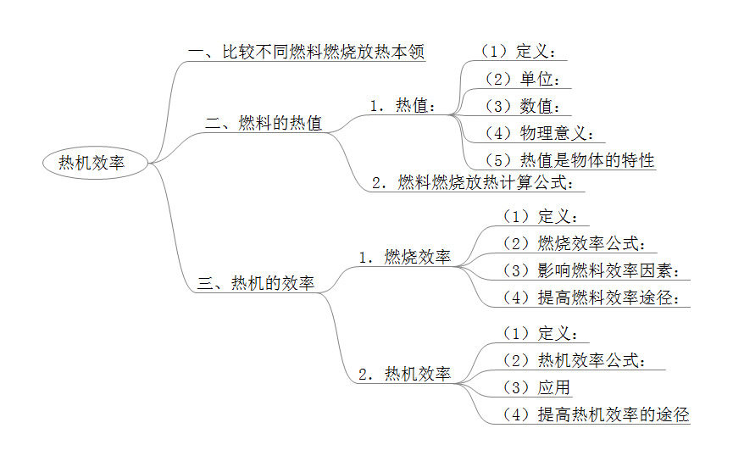
本课小结

Slide 16
课堂练习
1．对于燃料的热值，下列说法中，属于正确理解的是（ ）
A．燃料的热值跟燃料燃烧时放出的热量成正比
B．燃料没燃烧时就没有热值
C．就某种确定的燃料而言，它的热值是一个确定的值， 跟燃料的质量及燃料燃烧放出的热量无关
D．容易燃烧的燃料热值一定大
答案：C

Slide 17
课堂练习
（2016秋•五莲县期末）将一瓶酒精用去一半，则剩余部分酒精的密度、比热容和热值（ ）
A．都变为原来的1/2
B．密度、比热容不变，热值变为原来的1/2
C．都不变
D．密度、热值不变，比热容变为原来的1/2
答案：C

Slide 18
课堂练习
2．已知干木柴的热值是1.2×10⁷ J/kg，完全燃烧0.7 kg干木柴能放出多少热量？假设这些热量全部被水吸收，能使多少千克水的温度由20 ℃升高到70 ℃？已知水的比热容为4.2×10³ J/(kg·℃)。
Q = 1.2×10⁷ J/kg×0.7 kg = 8.4×10⁶ J
Q
c(t -t₀)
m =
8.4×10⁶ J
4.2×10³ J/(kg·℃)×(70 ℃-20 ℃)
=
= 40 kg

Slide 19
课堂练习
练一练
3．一台内燃机运行时各种能量损耗大致为：汽缸散热损失占25％，废气带走的能量占30％，摩擦等机械损耗占10％，则内燃机的热机效率为__________。
答案：35%

Slide 20
专题：热机效率与功率关系1
1. 关于热机效率，下列说法正确的是 ( )
A．热机效率越高，即热机做的有用功多
B．热机效率越高，即热机的功率越大
C．要提高热机效率，就要尽量减少各种能量损失，并且要保证良好的润滑
D．提高热机效率，有利于环保减排
答案：CD

Slide 21
专题：热机效率与功率关系2
2．下列有关热机的说法中不正确的是（ ）
A．热机工作时将燃料化学能转化为内能，再转化成机械能
B．柴油机进气口吸入的是柴油和空气的混合物
C．四冲程汽油机每个工作循环中有三个冲程依靠惯性完成
D．热机效率越高，热机的功率越大
答案：BD

Slide 22
专题：热值和效率的比值1
1．有甲、乙两台汽油机，若在同一时间内甲做的有用功是乙做的有用功的2倍，甲的效率是25%，乙的效率是20%，则在同样时间内，甲、乙两汽油机消耗的汽油之比为（ ）
A．2：5 B．8：5 C．5：8 D．5：2
答案：B

Slide 23
专题：热值和效率的比值2
2．两台四冲程汽油机在相同时间内，甲做的有用功是乙的3倍，甲机的热机效率是20%，乙机的热机效率是25%，则甲、乙两机消耗的汽油质量之比是（ ）
A．12：5
B．5：12
C．15：4
D．4：15
答案：C

Slide 24
专题：实验题1
1．在“比较质量相等的不同燃料充分燃烧时放出的热量”的实验中：
（1）实验时所选用的燃料的种类应是____的，质量应是_____的（选填“相同”或“不同”）。
（2）若燃烧放出的热量用水吸收，则实验中除了水的质量要相等外，你认为还应注意的问题是：_________。（只要回答一种）
（3）通过比较燃料燃尽后__________，可以得出结论。
答案：（1）不同，相同；（2）烧杯相同；（3）水升高的温度

Slide 25
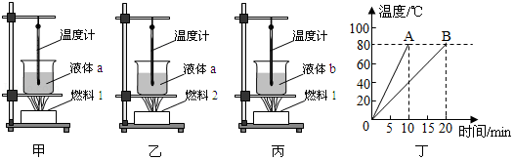
专题：实验题2
2．如图所示，甲、乙、丙三图中的装置完全相同，燃料的质量都是10g，甲、乙烧杯内的液体质量相同。
（1）比较不同燃料的热值，应选择_____两图进行实验；比较不同物质的比热容，应选择_____两图进行实验。
（2）若液体a的质量为m_{a}，液体b的质量为m_{b}，为了完成实验，则需m_{a}_____（选填“大于”、“小于”、或“等于”）m_{b}。
（3）质量和初始温度均相同的A、B两种液体吸热后，它们的温度随时间变化的图象如图丁所示，由图可以看出，_____液体的温度升高得较慢，_____液体的比热容较大。若其中比热容较大的液体是水，则另一种液体的比热容为__________J/（kg•℃）。
答案：（1）甲、乙；甲、丙；（2）等于；（3）B；B；2.1×10³。

Slide 26
专题：热量计算1
1．（2015•安徽）某家庭用燃气热水器将质量为100kg，温度为20℃的自来水加热到50℃，消耗的天然气体积为1m³（假设天然气完全燃烧）。已知水的比热容为4.2×10³J/（kg•℃），天然气的热值为3.2×10⁷J/m³．求：（1）天然气完全燃烧放出的热量；（2）水吸收的热量；（3）该热水器工作时的效率。
答案：（1）3.2×10⁷J；（2）1.26×10⁷J；（3）39.4%。

Slide 27
专题：热量计算2
2．（2018•大连一模）无人驾驶汽车在某段平直公路上进行测试，汽车以18m/s的速度匀速行驶了5min，消耗燃油0.3kg，汽车发动机的牵引力是1000N．已知燃油的热值为4.5×10⁷J/kg。求：（1）消耗的燃油完全燃烧产生的热量是多少？（2）汽车牵引力所做的功是多少？（3）发动机的效率是多少？
答案：（1）1.35×10⁷J；（2）5.4×10⁶J；（3）40%。

Slide 28
专题：热量计算3
3．（2011•昭通）某太阳能热水器接收太阳能的总有效面积为4m²，热水器每平方米的面积上1h得到太阳辐射的能量平均为2.5×10⁶J，热水器仅能把接收的太阳能的42%转化为水的内能，若光照5h可以使热水器内初温为10℃、质量为100kg的水温度升高多少℃？（水的比热容是4.2×10³J/（kg•℃）。
答案： 50℃。

Slide 29
专题：热量计算4
4．（2018•辽阳）某辆轮式伞兵突击战车满载时总质量为1.6t，车轮与水平地面接触总面积为4×10³cm²，战车以72km/h的速度在水平地面匀速直线行驶时，发动机的功率为6×10⁴W．（q_{汽油}＝4.6×10⁷J/kg，g取10Nkg）求：（1）战车满载时静止在水平地面上，对水平地面的压强。（2）战车此次行驶时，受到的阻力。（3）战车此次共行驶23min，若汽油机的效率为30%，消耗汽油的质量。
答案： （1）4×10⁴Pa；（2）3000N；（3）6kg。

Slide 30
专题：热量计算5
5．小明家新买了一辆使用汽油为燃料的小汽车。细心的小明发现行驶的速度不同时，耗油量不同。当小汽车以90km/h的速度匀速行驶时最省油，此时发动机的有用功率为25kW．若小汽车以最省油的速度行驶135km，求在这过程中汽车:（1）运动的时间；（2）受到的阻力；（3）消耗汽油的质量（汽车的热值q=4.5×10⁷J/kg，小汽车发动机的效率为30%）。
答案：（1）1.5h；（2）1000N；（3）10kg

Slide 31
[拓展1]效率公式
（1）机械效率：
（2）燃烧效率：
（3）热机效率：
（4）电热水器的加热效率：
（5）电动机效率：

